Slide 1

doctorado en Ingeniería
“(…) entre todos los hombres, sea el ingeniero (“el que discurre con ingenio las trazas y modos de conseguir y ejecutar una cosa”), en principio y por definición, quien esté llamado a encarnar la doble condición de la invención y de la puesta en acción de la misma”(P.2)
Rodríguez, A. y Vélez, M.(2007) Etimología del Término Ingeniero. Recuperado de
https://juliangiraldo.wordpress.com/wp-content/uploads/2007/05/etimologia-del-termino-ingeniero.pdf

Slide 2
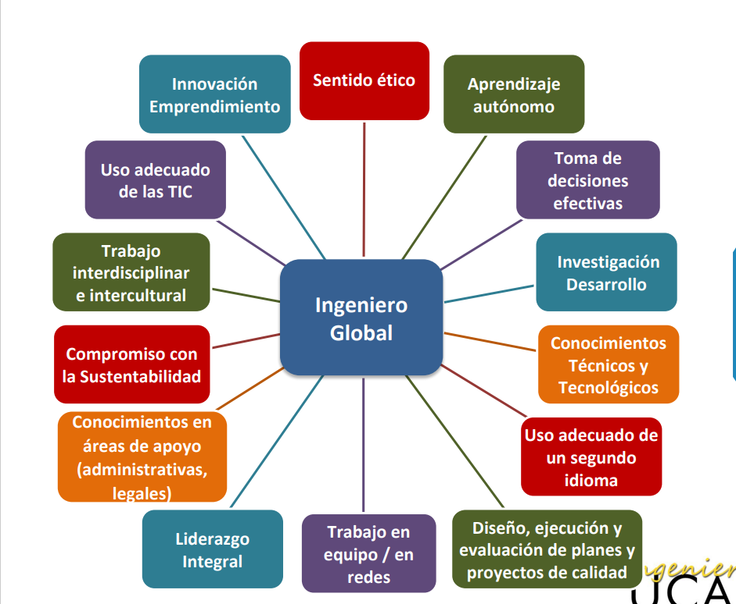
Ingeniería Global
Actualmente, la ingeniería se investiga a través de proyectos vinculados con la innovación y el desarrollo, realizados por ingenieros y licenciados de otras profesiones afines a la ingeniería, para lograr avances a nivel local, regional y global.

Slide 3
Ingeniería Global
Los proyectos de investigación, desarrollo e innovación (ID+i), vinculados con la ingeniería, responden a los ámbitos epistemológico (¿qué es? ¿qué hacer?) y metodológico (¿cómo hacerlo?), para lograr avances a nivel global.
Se investiga considerando un marco teórico
Hay metodologías
Hay métodos…

Slide 4

Propósitos del Doctorado en Ingeniería - UCAB
Formar investigadores con juicio crítico y autónomo que puedan deliberar sobre la realidad, interrogarla y, en consecuencia, explicarla racionalmente con base en las ciencias aplicadas.
Profundizar en investigación fundamental en campos de la ingeniería considerando el desarrollo sostenible, y el bien común y ético de la humanidad.
Profundizar en el desarrollo de proyectos innovadores, en el contexto de la ingeniería, que satisfagan necesidades a nivel local, regional y global.
Promover oportunidades para la ampliación de conocimientos y la formación avanzada en los campos de las profesiones universitarias, y en general en las ciencias.
Comisión Curricular del Doctorado en Ingeniería - 2021

Slide 5
Competencias del Doctorado de Ingeniería - UCAB
Actualiza
Investiga
Aplica
Modela
Gestiona
Comisión Curricular del Doctorado en Ingeniería - 2021

Slide 6
Competencia Actualiza
Enunciado
Incorpora nuevos saberes teóricos, procedimentales y actitudinales en el campo de su línea de investigación doctoral incluyéndolos en su sistema de conocimiento como investigador o experto en formación
Incorpora nuevos conocimientos
Integra nuevos saberes sobre la base de experiencias y conocimientos previos
Busca, evalúa, selecciona y emplea responsablemente la información relevante y actualizada para sus actividades de investigación o áreas de interés

Slide 7
Actualiza
UNIDAD DE COMPETENCIA | DEFINICIÓN | CRITERIOS DE DESEMPEÑO
1.1 Incorpora nuevos conocimientos | Identifica nuevos conceptos, definiciones y leyes, así como procedimientos innovadores y aspectos éticos, vinculados con su línea de investigación o áreas de interés, relaciona, describe y valora los nuevos conocimientos. | 1.1.1. Identifica, clasifica y jerarquiza nuevos conocimientos. 1.1.2. Cataloga los términos 1.1.3. Relaciona y describe nuevos conocimientos. 1.1.4 Valora los nuevos conocimientos con sentido ético.
1.2 Integra nuevos saberes sobre la base de experiencias y conocimientos previos. | Sobre la base de conocimientos y experiencias previas, compara, evalúa, integra y transfiere, de manera crítica y responsable, los nuevos saberes complejos, vinculados con su línea de investigación o áreas de interés. | 1.2.1. Compara y evalúa conceptos, definiciones y leyes, de manera continua, ética, crítica, y flexible. 1.2.2. Compara y evalúa saberes procedimentales, de manera continua, ética, crítica, y flexible. 1.2.2. Transfiere conocimientos en diversas situaciones propias de la ingeniería. 1.2.3. Evalúa responsablemente el nivel de aprendizajes sobre la base de los ya existentes.
1.3 Busca, evalúa, selecciona y emplea responsablemente la información relevante y actualizada para sus actividades de investigación o áreas de interés. | Identifica cuándo y para qué necesita buscar información, la recopila, selecciona y evalúa apropiadamente, para garantizar su fiabilidad. | 1.3.1. Identifica fuentes impresas y digitales de recopilación de información de acuerdo con sus necesidades. 1.3.2. Organiza sistemáticamente y evalúa la información proveniente de diversos medios. 1.3.3. Da uso responsable a la información.
Comisión Curricular del Doctorado en Ingeniería - 2021

Slide 8
Competencia Aplica
APLICA
Desarrolla estudios profundos y extensos fundamentados en saberes complejos: teóricos, procedimentales y actitudinales propios de la ingeniería, especializados en la detección de necesidades a partir de las cuales formula, diseña, desarrolla, implanta y evalúa productos, servicios o aplicaciones tecnológicas, vinculados con sus áreas de investigación, desarrollo e innovación, con sentido ético.
Detecta necesidades y propone soluciones
Diseña soluciones de Ingeniería
Desarrolla y evalúa soluciones con sentido ético

Slide 9
APLICA
UNIDAD DE COMPETENCIA | DEFINICIÓN | CRITERIOS DE DESEMPEÑO
2.1. Detecta necesidades y propone soluciones innovadoras con sentido ético. | Desarrolla estudios relevantes propios de la ingeniería, con el fin de detectar necesidades y proponer soluciones vinculadas con sus áreas de investigación, desarrollo e innovación, y selecciona la más adecuada de acuerdo con criterios debidamente fundamentados. | 2.1.1. Analiza la información relevante para detectar el problema. 2.1.2. Identifica las causas del problema y propone soluciones innovadoras. 2.1.3. Estudia la factibilidad de las soluciones propuestas, seleccionando la mejor opción con sentido ético.
2.2. Diseña soluciones innovadoras propias de la ingeniería. | Partiendo de la propuesta factible a problemas y casos de estudios, utiliza los saberes complejos propios de la ingeniería y organiza los recursos de diferentes naturalezas para proponer un diseño innovador que favorezca el desarrollo sostenible. | 2.2.1. Caracteriza y dimensiona soluciones tecnológicas innovadoras orientadas al desarrollo sostenible. 2.2.2. Organiza responsablemente los recursos técnicos, financieros, logísticos y el talento humano para el desarrollo de la solución. 2.2.3. Valida el diseño con el equipo de desarrollo.
2.3. Desarrolla y evalúa soluciones con sentido ético. | Con base en el diseño innovador y emergente, desarrolla las acciones previamente establecidas, considera factores técnicos, éticos y de calidad, comprueba las especificaciones de funcionalidad que satisfacen la necesidad detectada. | 2.3.1. Ejecuta las acciones previstas en el diseño de la solución tecnológica con visión reflexiva y crítica. 2.3.2 Toma decisiones sobre la ejecución conforme a criterios éticos, técnicos y de calidad. 2.3.3. Comprueba la funcionalidad y calidad del diseño desarrollado con sentido ético.
Comisión Curricular del Doctorado en Ingeniería - 2021

Slide 10
Competencia Gestiona
Implementa o aplica responsablemente un sistema integrado por un conjunto de políticas o directrices, normas, metodologías, procedimientos y recursos, mediante una serie de actividades operativas y de servicio, vinculado con procesos de planificación, organización, dirección, control y mejora continua; que tiene como finalidad el logro de los objetivos propuestos en los proyectos de investigación, desarrollo e innovación (I+D+I), individuales o en equipo de trabajo, y la mejora continua de los logros.
Planifica
Organiza

Slide 11
Gestiona
UNIDAD DE COMPETENCIA | DEFINICIÓN | CRITERIOS DE DESEMPEÑO
3.1 Planifica | Establece objetivos, metas o lineamientos a alcanzar y define las acciones, recursos técnicos, logísticos y el talento humano para el logro de ellos. | 3.1.1 Identifica el problema a resolver o el caso de estudio. 3.1.2 Establece claramente objetivos, metas y propósitos 3.1.3 Define acciones, recursos y talento humano para alcanzar objetivos, metas y propósitos. 3.1.4. Valida, mediante juicio de expertos, el plan desarrollado basado en los objetivos o metas a alcanzar.
3.2 Organiza | Conforma equipos de trabajo y asigna eficientemente los recursos técnicos y logísticos requeridos. | 3.2.1 Estructura coherentemente el talento humano y los recursos requeridos. 3.2.2 Lidera equipos de trabajo estableciendo responsabilidades. 3.2.3. Utiliza mecanismos de comunicación eficientes.
Comisión Curricular del Doctorado en Ingeniería - 2021

Slide 12
Competencia Modela
Modela
Analiza situaciones complejas, conceptualiza y delimita su pertinencia con base a criterios u objetivos propios de la ingeniería. Identifica elementos o variables que conforman propuestas de soluciones emergentes e innovadoras vinculadas con su área de investigación. Emite resultados para la toma de decisiones, con sentido ético.
Conceptualiza
Diseña
Resuelve/Simula

Slide 13
Modela
UNIDAD DE COMPETENCIA | DEFINICIÓN | CRITERIOS DE DESEMPEÑO
4.1 Conceptualiza delimitando su pertinencia | Analiza situaciones complejas, conceptualiza y delimita identificando el propósito del modelado. Identifica entes, procesos o variables pertinentes, relacionadas con las áreas de investigación, desarrollo e innovación. | 4.1.1 Identifica la situación identificando el propósito o razón del modelo. 4.1.2 Reconoce entes, procesos y/o variables pertinentes relacionadas con las áreas de investigación, desarrollo e innovación. 4.1.3 Integra responsablemente los entes, procesos o variables relacionadas con el proyecto para definir el modelo.
4.2 Diseña el modelo de acuerdo con criterios u objetivos buscados, propios de la ingeniería. | Diseña el modelo de acuerdo con el propósito propuesto, considera medios matemáticos, heurísticos o de cualquier otra índole que favorezca su funcionalidad, y ajusta de acuerdo con situaciones reales para su validación. | 4.2.1 Selecciona los medios matemáticos, heurísticos o de cualquier otra índole para responder a los objetivos o criterios del modelo. 4.2.2 Diseña el modelo para responder a los objetivos o criterios que se esperan alcanzar. 4.2.3 Valida el modelo en relación a la realidad que representa, con sentido ético.
4.3 Resuelve o simula cuando es necesario. | Emplea el modelo desarrollado para evaluar escenarios y emite resultados para la toma de decisiones con sentido ético. | 4.3.1 Diseña escenarios de entrada y evalúa los resultados que genera el modelo. 4.3.2 Concluye sobre la base de los resultados obtenidos, con sentido ético.
Comisión Curricular del Doctorado en Ingeniería - 2021

Slide 14
Competencia Investiga
Enunciado
Desarrolla una comprensión profunda de casos de estudio y problemas propios de la ingeniería mediante el pensamiento reflexivo y crítico de alto nivel, adscrito a un marco metodológico pertinente, que coadyuva a la toma de decisiones éticas, con el fin de lograr posibles soluciones innovadoras considerando su posterior divulgación
Identifica
proyectos de
Investigación
Selecciona información relevante y evalúa el estado del arte de los saberes involucrados en el área de investigación
Emplea críticamente
métodos apropiados de
Investigación en ingeniería
Visibiliza los
productos de la
investigación con
sentido ético

Slide 15
Investiga
UNIDAD DE COMPETENCIA | DEFINICIÓN | CRITERIOS DE DESEMPEÑO
5.1 Identifica proyectos de investigación | Planifica y desarrolla proyectos de investigación de acuerdo con necesidades planteadas dentro del ámbito de su línea de investigación. | 5.1.1 Identifica necesidades de investigación en el ámbito de la ingeniería. 5.1.2 Evalúa responsablemente la factibilidad del desarrollo de la investigación para proponer soluciones innovadoras.
5.2 Selecciona información relevante y evalúa el estado del arte de los saberes involucrados en el área de investigación. | De acuerdo con la necesidad de investigación identificada, busca, evalúa y selecciona información relevante. | 5.2.1 Busca información pertinente en fuentes impresas y digitales. 5.2.2 Evalúa la información pertinente que le permita conocer el estado del arte del área de investigación. 5.2.3 Emplea y difunde responsablemente el estado del arte determinado previamente.
5.3 Emplea críticamente métodos apropiados de investigación | Formula proyectos de investigación definiendo objetivos o hipótesis cuando sea el caso, desarrolla el marco metodológico seleccionando su base epistemológica, técnicas y recursos Desarrolla responsablemente la investigación y evalúa los resultados y propuestas innovadoras. | 5.3.1 Define el problema o caso de la investigación. 5.3.2. Desarrolla el marco teórico y el marco referencial pertinentes. 5.3.3. Formula objetivos o hipótesis de trabajo. 5.3.4 Selecciona críticamente métodos y técnicas apropiadas y diseña el método de la investigación. 5.3.5 Desarrolla el proyecto de investigación: 5.3.6. Presenta el proyecto en un acto público para validar su autonomía como investigador. 5.3.7 Desarrolla la investigación y valora éticamente los resultados y propuestas innovadoras. 5.3.8. Presenta la tesis, ante un jurado experto, con fines a la culminación de sus estudios doctorales.
5.4 Visibiliza los productos de la investigación con sentido ético. | Da a conocer los productos de su investigación en entornos pertinentes. | 5.4.1. Publica capítulos de libros, libros y artículos en revistas arbitradas reconocidas, referidos a su trabajo de investigación considerando las estrategias de propiedad intelectual más adecuadas para proteger los activos intelectuales. 5.4.2 Participa en congresos, jornadas y foros vinculados con su línea de investigación.
Comisión Curricular del Doctorado en Ingeniería - 2021

Slide 16
Doctores en Ingeniería competentes para:
Generar conocimiento en las principales líneas de investigación, desarrollo e innovación de la ingeniería y áreas afines.
Establecer proyectos conjuntos con universidades e institutos de investigación a nivel nacional e internacional.
Participar en redes de investigaciones nacionales e internacionales en materia de ingeniería y áreas afines.
Liderar y participar en el desarrollo de líneas y proyectos ID+i en ingeniería y afines, aportando soluciones estratégicas.
Establecer vinculación de la universidad con el sector público, o privado, para desarrollar áreas ID+i con las tecnologías de dominio público.
Identificar y participar en nichos de ID+i de las áreas de ciencia y tecnología de interés nacional e internacional.
Actuar con sentido ético en todos sus ámbitos de desarrollo, con base en principios, valores morales, leyes y códigos que favorezcan un liderazgo orientado al servicio y la toma de decisiones para la mejora de su entorno profesional y social.
Promover investigaciones, desarrollos e innovaciones ingenieriles orientadas al desarrollo sostenible
Comisión Curricular del Doctorado en Ingeniería - 2021

Slide 17
doctorado en Ingeniería
La ingeniería es un área de conocimientos muy compleja y diversa.
Ha alcanzado un alto grado de desarrollo en la diversidad y profundidad de los saberes, por lo que ha exigido del ser humano aprendizajes disciplinares e interdisciplinares de alto grado de dificultad para la solución de problemas tecnológicos que favorezcan el bienestar humano sostenible.

